Slide 1
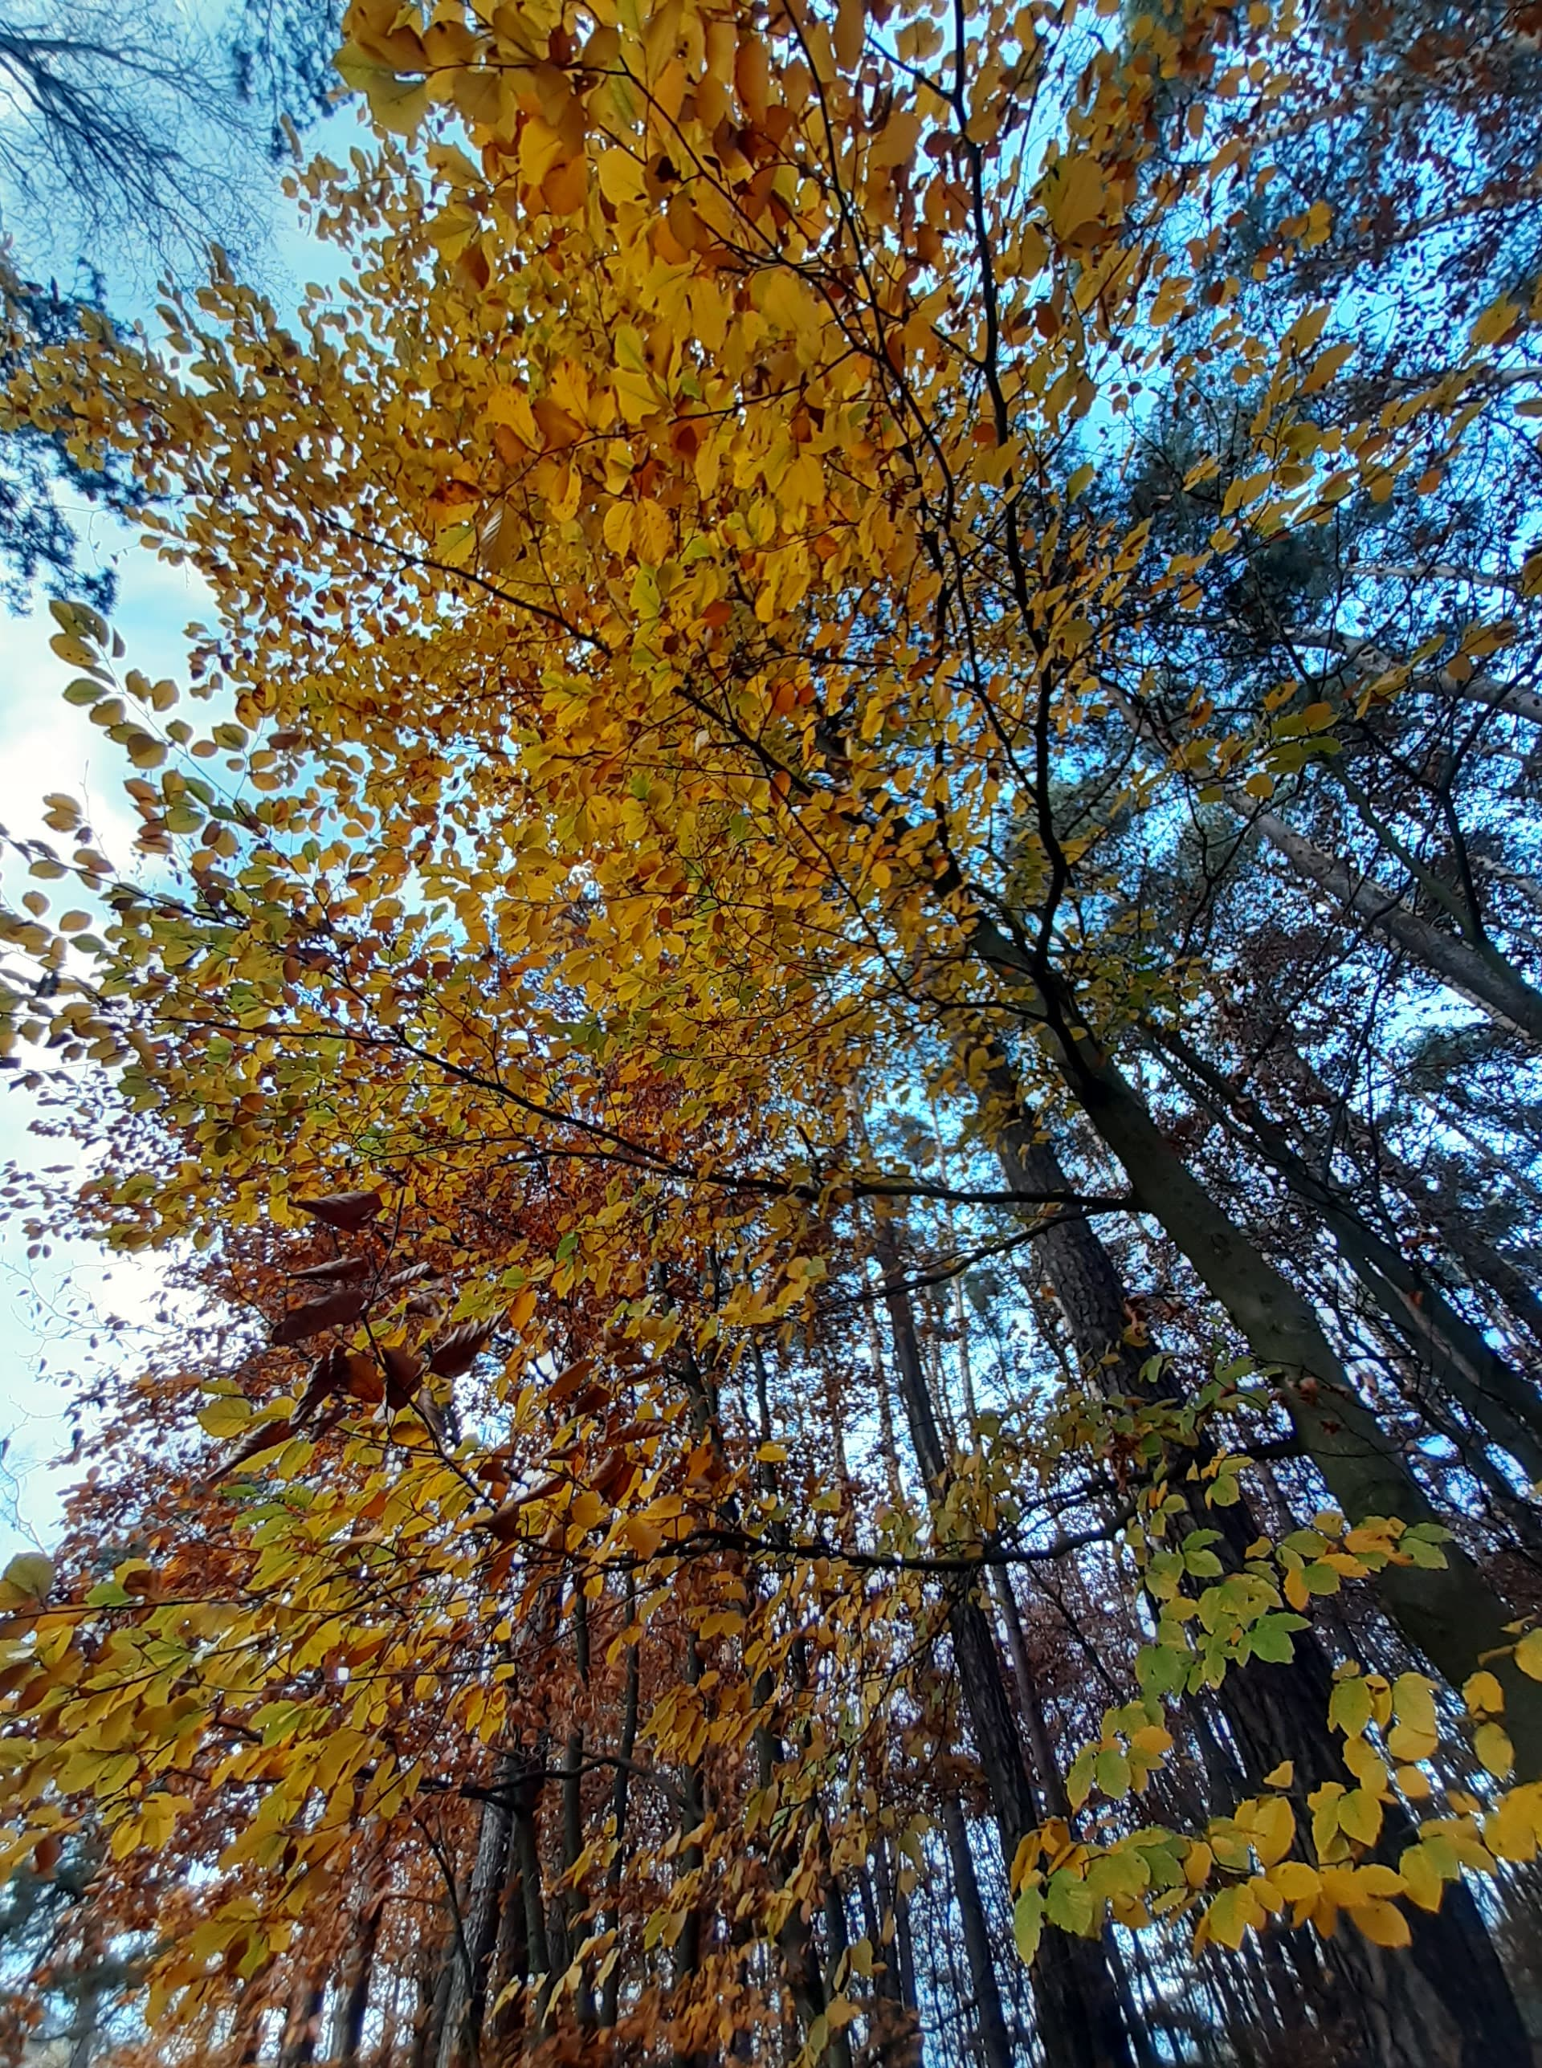

Dolina baryczy
- przyrodniczy raj

Slide 2
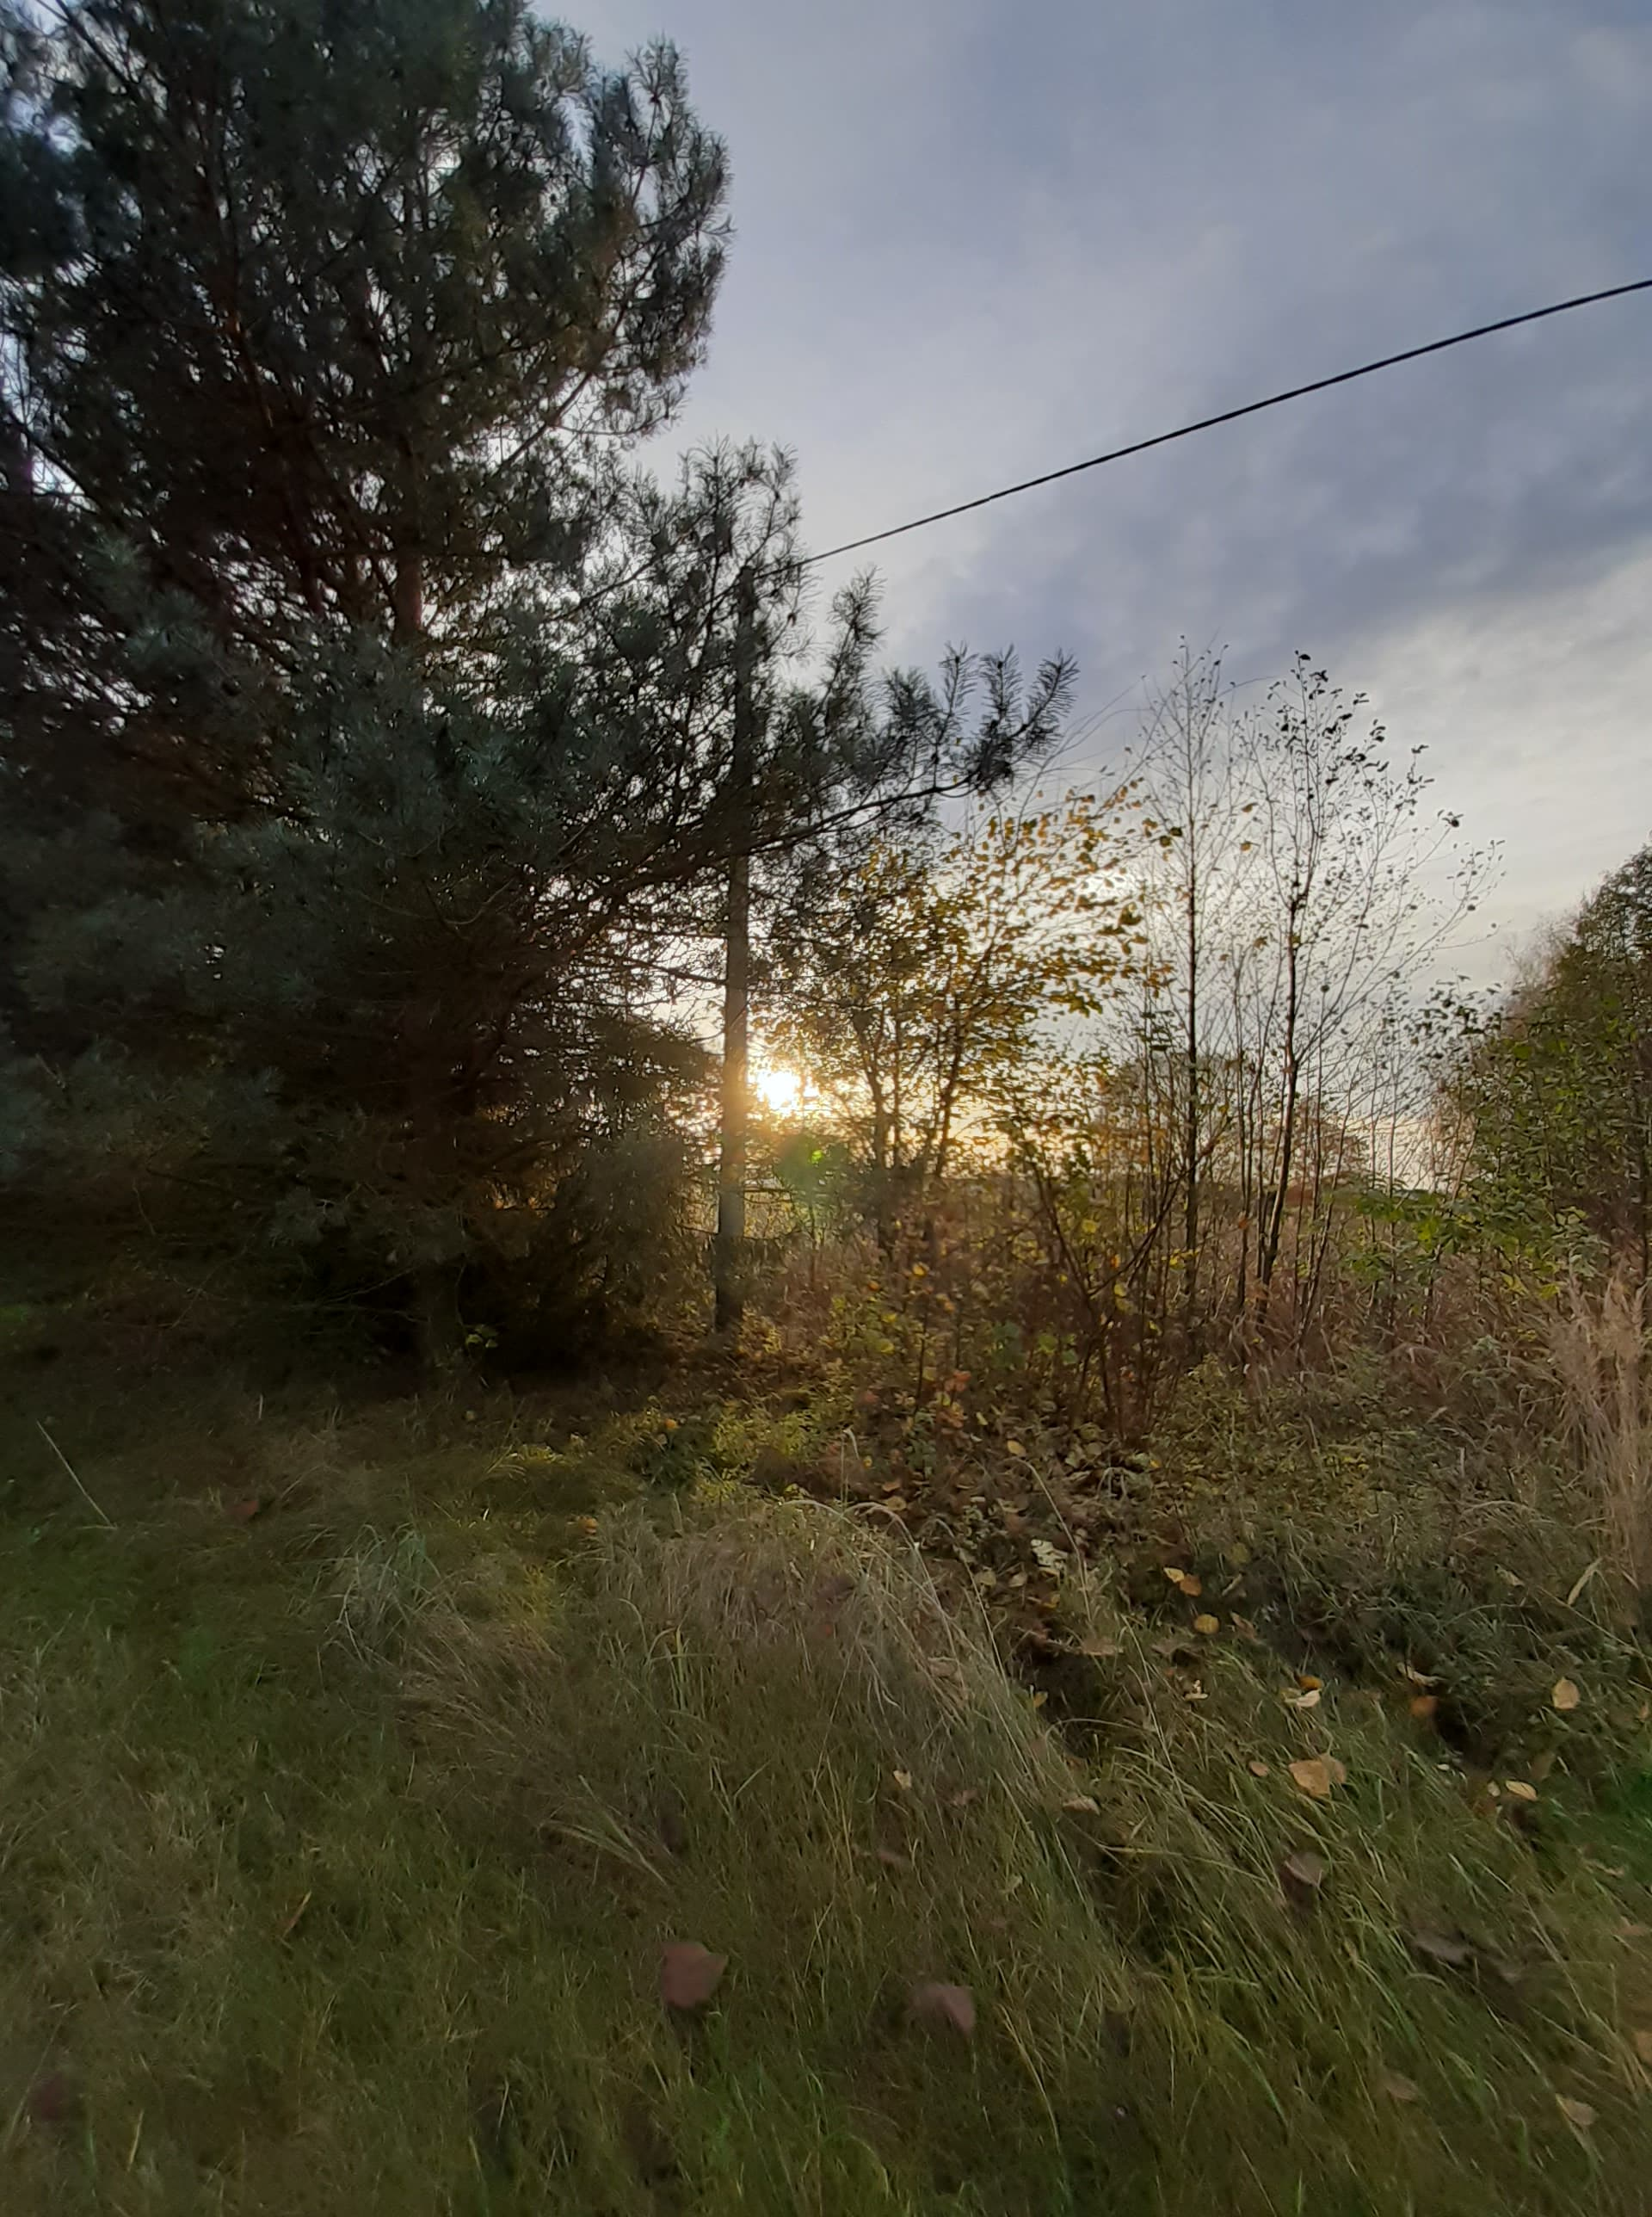
SPIS TREŚCI:
Wstęp
Jodła
Mniszek lekarski
Lipa drobnolistna
Bez czarny
Jarząb pospolity
Lecznicze poduszeczki
Zakończenie

Slide 3
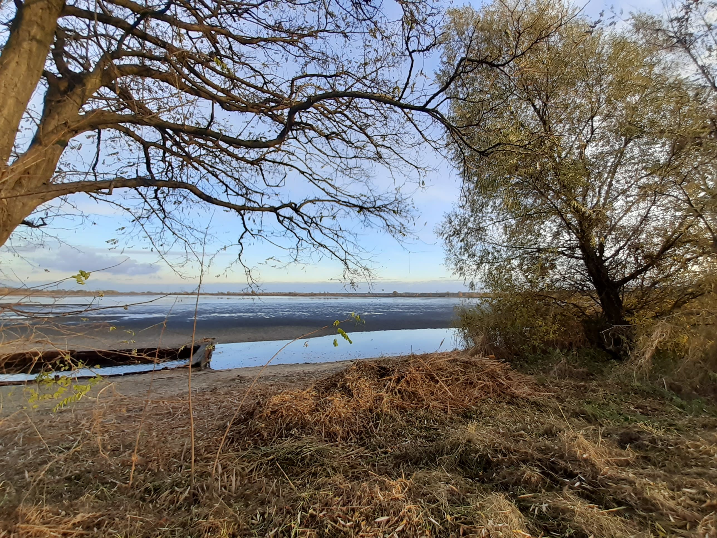
Wstęp
Dolina Baryczy jest bez wątpienia rajem dla miłośników przyrody. Barycz to rzeka przepływająca przez zachodnią części Polski, będącą prawym dopływem Odry. Na sąsiadujących z nią terenach powstał park krajobrazowy, który jest jednym z najcenniejszych przyrodniczo zakątków naszego kraju. Unikalna mozaika środowisk stała się ostoją dla wielu gatunków roślin i zwierząt. Dolina Baryczy to również bogate źródło cennych roślin leczniczych, rozpoczynając od wysokich drzew, poprzez krzewy, czy liczne zioła i pokrzywy. Gatunków roślin o właściwościach leczniczych jest w naszej Dolinie sporo. Już od setek lat człowiek próbował wydobyć z natury, to co najlepsze, tworząc liczne przepisy, z których natomiast powstały różne napary, lecznicze kompresy, zioła, herbaty, soki, maści czy wiele innych. W dalszej części przedstawimy kilka roślin leczniczych, które królują w naszych rodzinach od wielu lat, są przekazywane z pokolenia na pokolenie, a które mają rewelacyjny wpływ na nasze zdrowie.

Slide 4
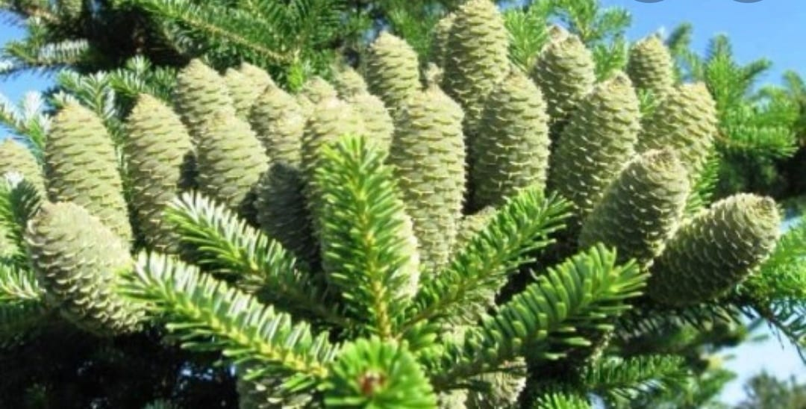
JODŁA POSPOLITA
Olejki terpentynowe, które są umiejscowione w żywicy, powodują działanie przeciwzapalne oraz przeciwwirusowe. Olejek terpentynowy działa wykrztuśnie, stosuje się go także przy bólach reumatycznych. Pączki jodły, które zbiera się po ścięciu mają zastosowanie bakteriobójcze, a także niszczą drobnoustroje w drogach oddechowych.
Napar z jodły pospolitej
Pędy jodły dokładnie umyć i jak najdrobniej posiekać igły. Następnie zalać gorącą wodą i zaparzać kilka minut. Odcedzić, dodać miód do smaku i pić, gdy napar jest jeszcze ciepły.

Slide 5

MNISZEK LEKARSKI
Mniszek pospolity ma wiele właściwości leczniczych, dzięki którym znalazł zastosowanie w medycynie naturalnej. Mniszek ma m.in. właściwości przeciwcukrzycowe i potencjalne przeciwnowotworowe, wspiera też pracę wątroby, a także podnosi naszą odporność.
Syrop z mniszka lekarskiego
400 kwiatów mniszka lekarskiego dokładnie umyć i wsypać do garnka. Zalać 1 litrem wody i gotować przez 10 minut, dodać dwie pokrojone cytryny i odstawić na 24 godziny.

Slide 6
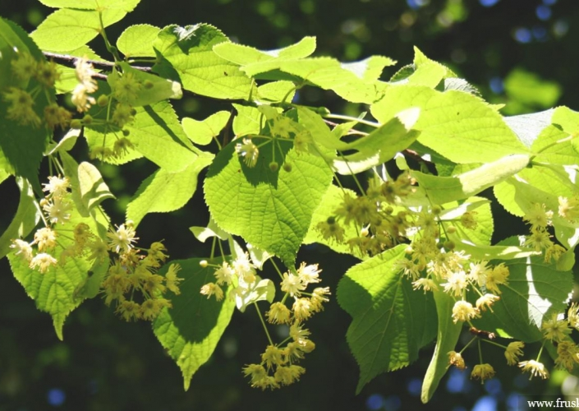
LIPA DROBNOLISTNA
Lipa jest cenionym surowcem zielarskim. Wykorzystuje się głównie kwiat- są one bogate w olejki eteryczne, flawonoidy, garbniki oraz śluz. Najbardziej znane jest napotne działanie preparatów lipowych. Ponadto wspomagają pracę organizmu przy przeziębieniach z uwagi na właściwości przeciwzapalne. Zasadne jest więc spożywanie naparów i odwarów z kwiatów jak również zażywanie kąpieli. Wykazano również, że lipa wpływa uspokajająco na organizm, zmniejsza napięcie mięśniowe, czy wspomaga pracę układu trawiennego.
PRZEPIS NA HERBATKĘ Z LIPY
Aby cieszyć się dobroczynnymi właściwościami herbatki z lipy, wystarczy 1 łyżkę suszonych kwiatów zalać wrzątkiem. Następnie odstawić do zaparzenia pod przykryciem. Pić ciepłą, by rozgrzać organizm. Świetnie smakuje z dodatkiem cytryny, soku malinowego, miodu i imbiru.

Slide 7
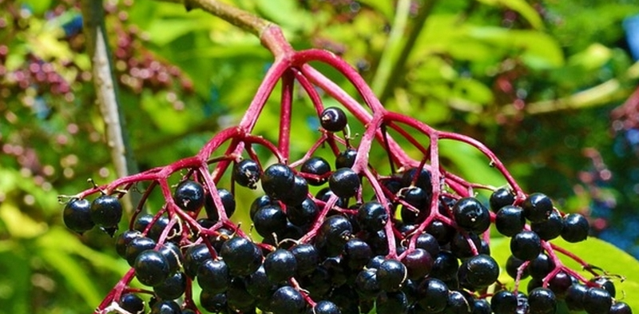
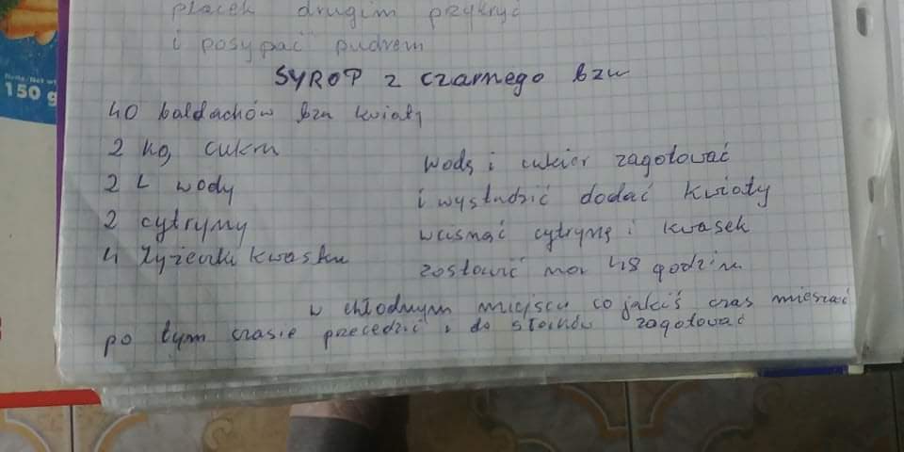
BEZ CZARNY
Bez od dawna wykorzystywany jest w lecznictwie. Kwiaty mają działanie przeciwgorączkowe, napotne, moczopędne i wykrztuśne.

Slide 8

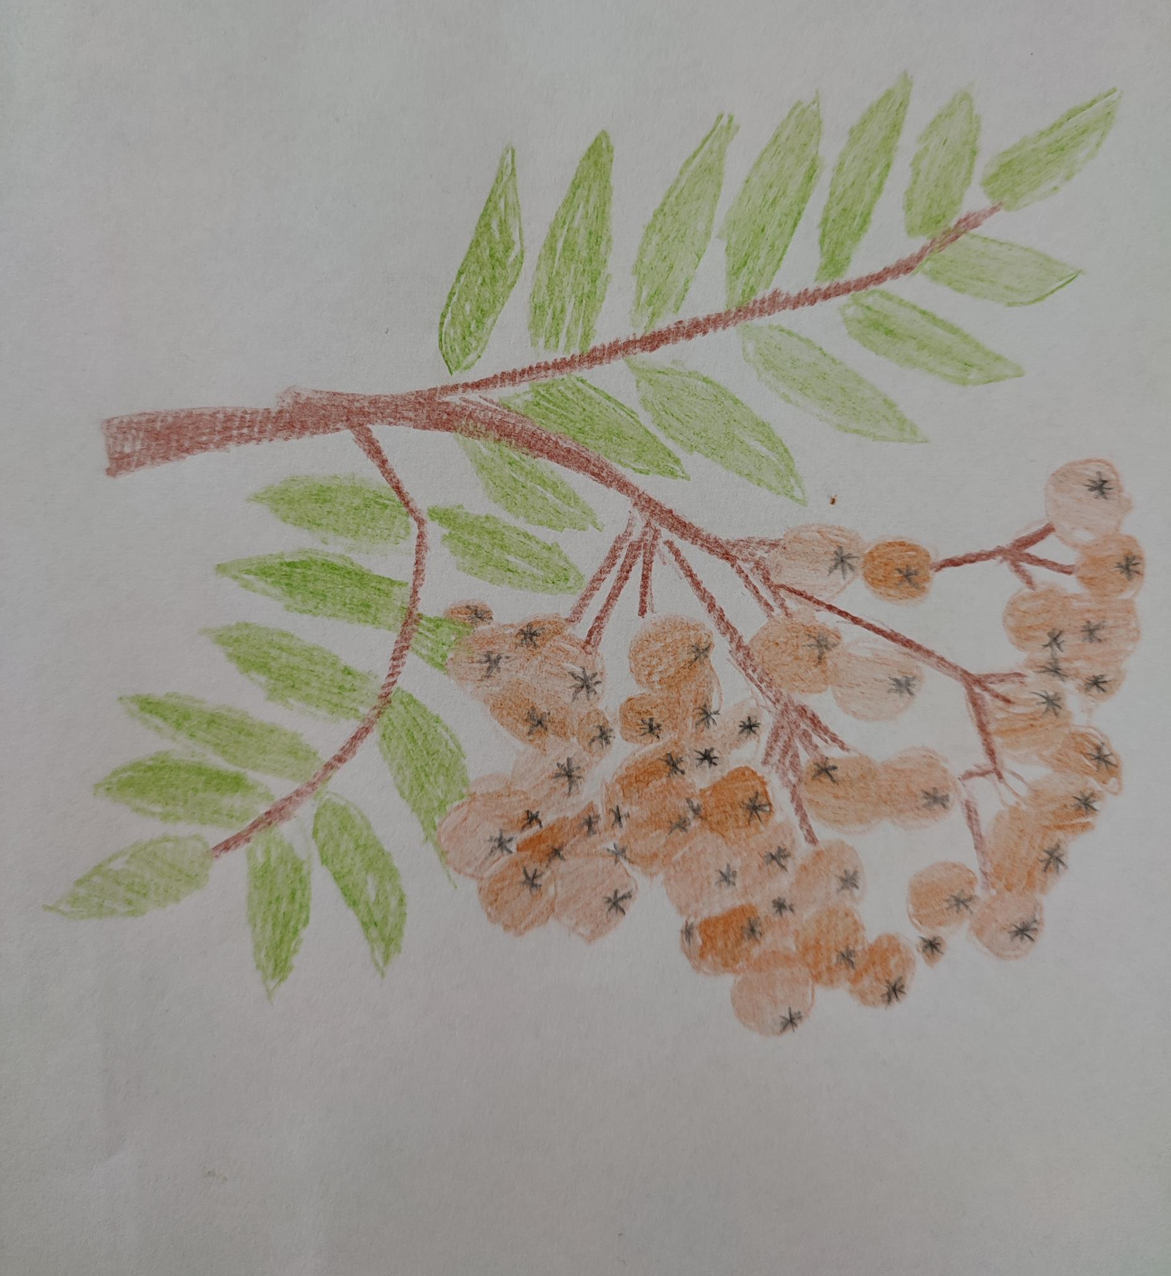
JARZĄB POSPOLITY
Jarzębiny są doskonałymi roślinami miododajnymi. Co więcej są wykorzystywane w kuchni. Owoce można jeść jedynie po przemrożeniu, lub po zanurzeniu we wrzątku. Można z nich przygotowywać dżemy, marmolady, soki, syropy, musy czy nalewkę.
Jesienią i zimą łatwo zauważyć, że owoce są pokarmem dla wielu gatunków ptaków (choćby jarząbka, drozda, gila czy jemiołuszki), również większe zwierzęta jak borsuk czy sarna nie wzgardzą tego typu pożywieniem.
Z uwagi na bogactwo witaminy C, P, E, K, B3 a także A oraz pektyn i garbników owoce są cennym surowcem zielarskim. Wykazują działanie moczopędne, usprawniają pracę przewodu pokarmowego oraz pozytywnie wpływają na stan błon śluzowych. Preparaty z jarzębiny stosuje się w przypadku problemów z prawidłowym funkcjonowaniem jelit, niestrawności czy niewłaściwej pracy pęcherzyka żółciowego, lub wątroby.

Slide 9
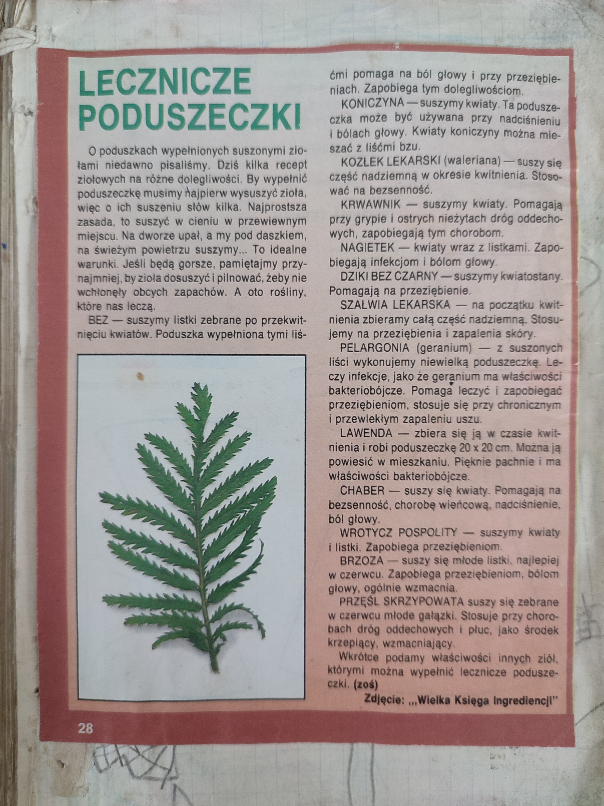
LECZNICZE PODUSZECZKI
Z NIEZWYKŁYCH ZIÓŁ

Slide 10
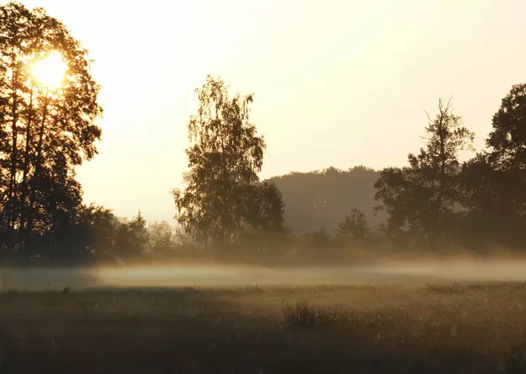
Zakończenie
W Dolinie Baryczy można zobaczyć bardzo wiele gatunków drzew, krzewów i roślin zielnych należących do najróżniejszych rodzin botanicznych i zasiedlających skrajnie odmienne środowiska. Wśród nich jest całkiem sporo rzadkich i chronionych, ale także rośliny, które spotykamy niemal na każdym kroku. W tej grupie są też rośliny o ciekawych właściwościach zdrowotnych. Dolina Baryczy to bogactwo naszego regionu.
Źródła informacji:
1. http://www.krainaniezwyklosci.pl
2. http://edukacja.barycz.pl
3. https://podroze.onet.pl
4. www.poradnikzdrowie.pl
5. Zeszyty z przepisami naszych nieocenionych Babć
6. Wyklejane z czasopism przepisy Babć
7. Fotografie własne
Pracę wykonały: Gabriela Fleischer i Lena Fikus – kl. V

